Slide 2
LA SOURIS
Clavier & Souris

Slide 3
LA SOURIS
La souris se compose de trois boutons (dans la majorité des cas)
Elle peut être avec un fil ou non, son fonctionnement reste le même

Slide 4
LA SOURIS
LE CLIC DROIT :
Il sert à ouvrir un menu adapté à la situation

Slide 5
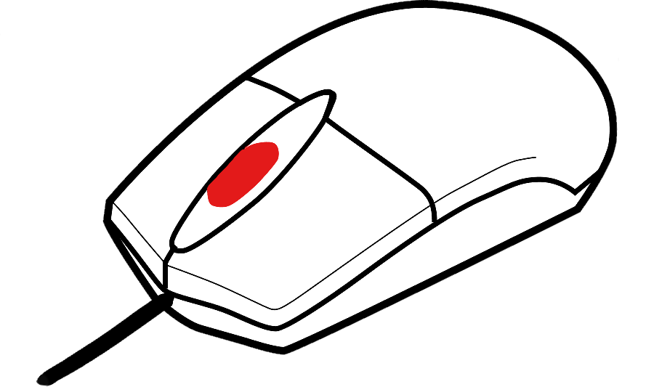
LA SOURIS
LA MOLETTE :
Elle est très pratique pour défiler sur internet et les fichiers à plusieurs pages

Slide 6
LA SOURIS
LE CLIC GAUCHE :
Il sert à faire des actions :
un clic à gauche revient à appuyer sur un bouton

Slide 7
LA SOURIS
LE DOUBLE CLIC GAUCHE :
Il sert à ouvrir des fichiers
(ne pas appuyer plus de 2x)
X2

Slide 8
LE CLAVIER
LA SOURIS
LE CLIC GAUCHE LONG :
Il doit être maintenu. Il sert à déplacer des éléments
Long

Slide 9
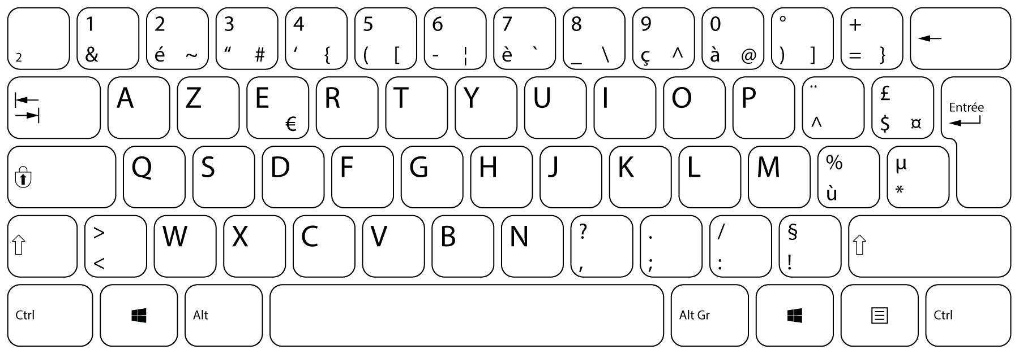
LE CLAVIER
Le clavier sert à écrire du texte et des chiffres
(mais pas que…)

Slide 10
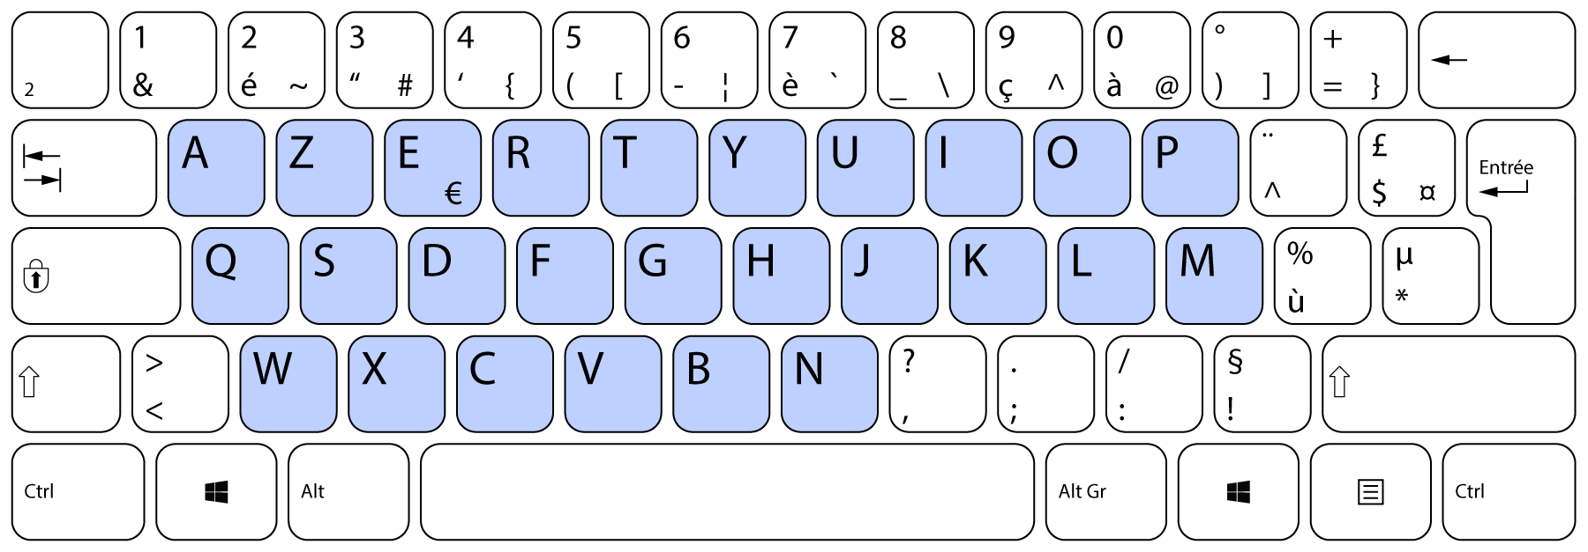
LE CLAVIER
LES LETTRES :
Les lettres sont affichées mais ne sont pas dans l’ordre alphabétique

Slide 11
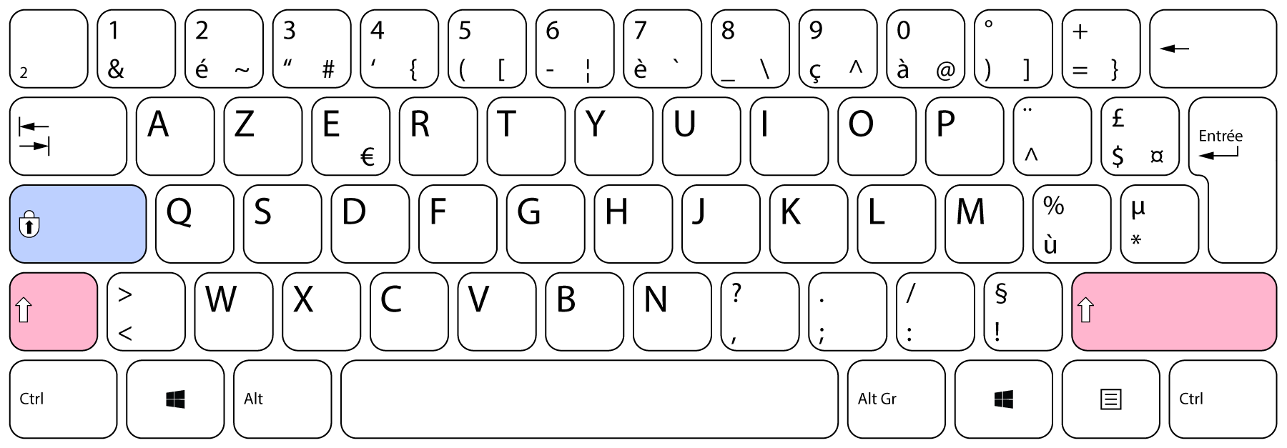
LE CLAVIER
LA MAJUSCULE :
La touche cadenas
(verr maj) permet de passer le clavier en majuscule et inversement
LA MAJUSCULE :
La touche maj vers le haut passe le clavier en majuscule tant qu’elle est enfoncée

Slide 12
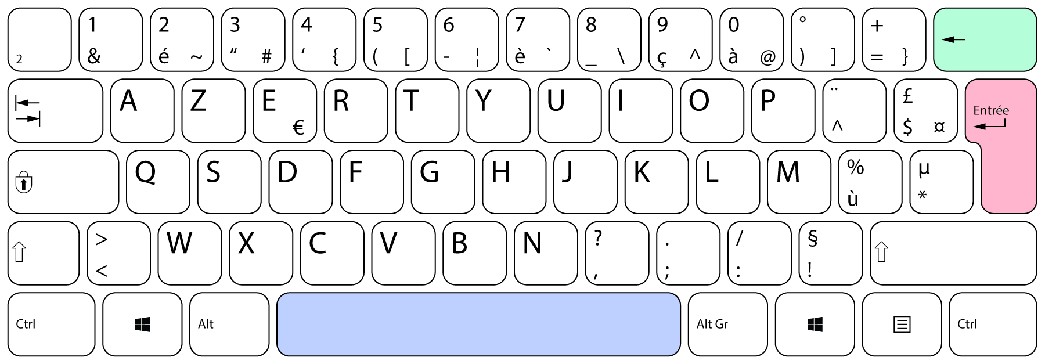
LE CLAVIER
LA BARRE ESPACE :
Elle sert à espacer les mots
(elle doit être pressée qu'une seule fois entre chaque mots)
LA TOUCHE ENTRÉE :
Elle permet de revenir à la ligne quand j’écris un texte et de valider des actions
LA TOUCHE SUPPRIMER :
Elle permet de supprimer la dernière lettre écrite

Slide 13
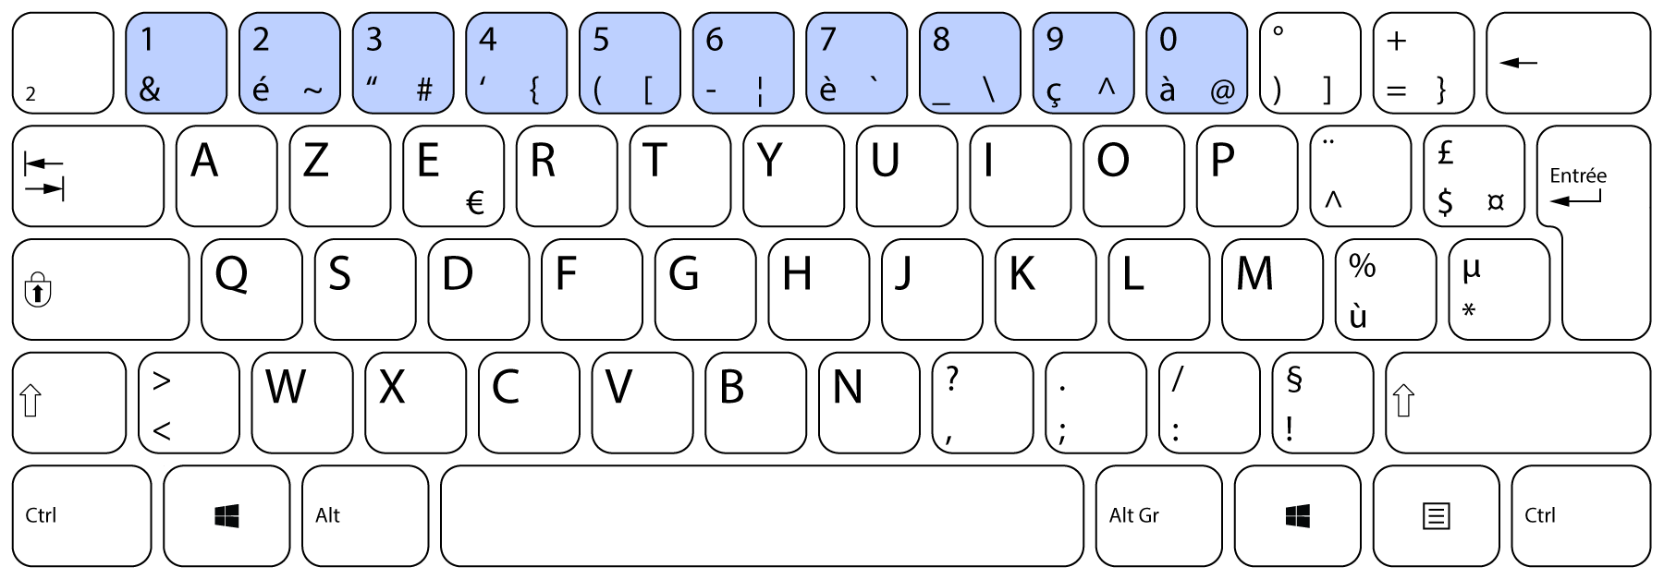
LE CLAVIER
LES CHIFFRES :
Pour écrire les chiffres il est obligatoire de passer le clavier en majuscule

Slide 14
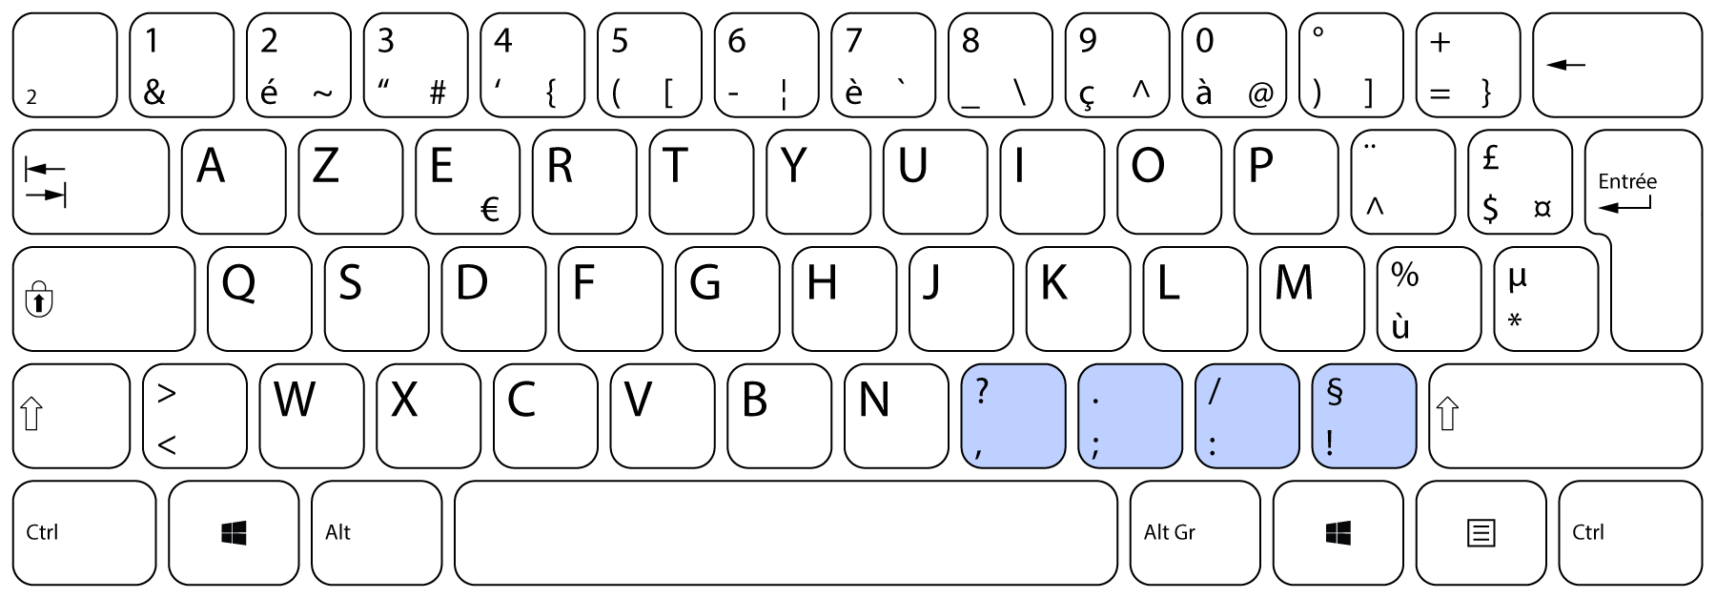
LE CLAVIER
LA PONCTUATION :
Pour écrire la ponctuation, il faut parfois activer la majuscule

Slide 15
LE CLAVIER
Comprendre les touches
Le caractère en haut :
la majuscule doit être activée
Le caractère en bas à gauche:
le clavier doit être en minuscule
Le caractère en bas à droite:
la touche Alt Gr doit être pressée en même temps

